Slide 1
Downův syndrom
Ponožkový den 21.března 2025

Slide 2
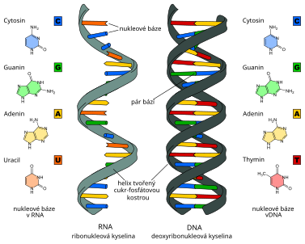
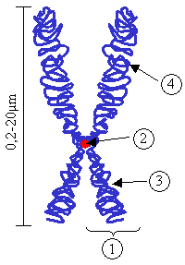
Downův syndrom je nejobvyklejší vrozená chromozomová vada
Downův syndrom je nejobvyklejší vrozená chromozomální anomálie.
Downův syndrom je považován za genetickou náhodu, případně nehodu
Chromozom je
genetická informace -

Slide 3

ZŠ a MŠ Tuchořice se aktivně připojilo k Ponožkovému dnu Downova syndromu oblečením ponožek různých barev na každé noze „jiná“.

Slide 4
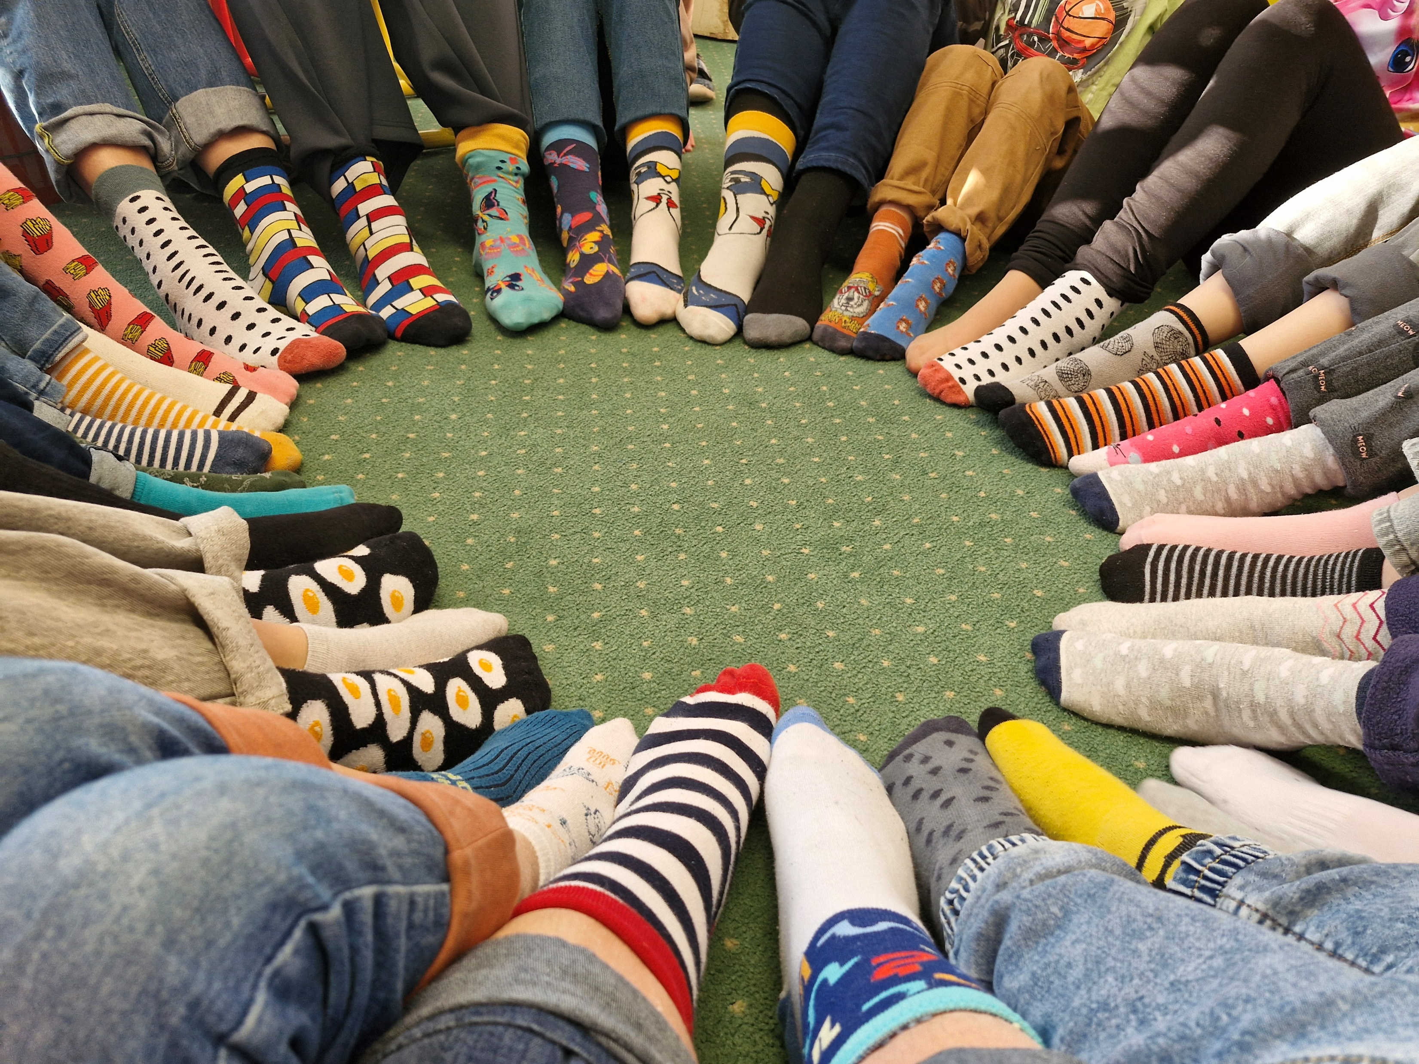

Slide 5
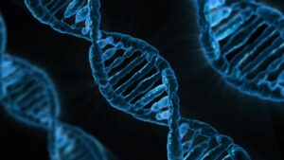
Genetika - věda, která se zabývá studiem jednotlivých genů a jejich významu pro dědičnost.

